Slide 1
Fournir des services Web RESTful
Notes:
<*s*o*u*r*c*e*>*5*7*7*g*3*-*7*-*1*<*/*s*o*u*r*c*e*>

Slide 2
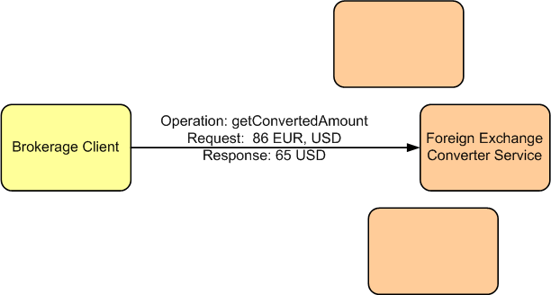
Qu’est-ce qu’une architecture orientée services ?
Une architecture orientée services se compose de services faiblement couplés et interopérables
Services : chaque composant de l’architecture est dédié à une tâche
Faiblement couplés : les services sont relativement indépendants
Interopérables : les services sont conformes à un standard
Notes:
<*s*o*u*r*c*e*>*5*7*7*g*3*-*1*-*4*<*/*s*o*u*r*c*e*>
Jogger text: What Is a Service-Oriented Architecture?
Direction: Left
Instructor notes:
Every one defines SOA differently. I’m going with Erl’s definition which emphasizes loose coupling and interoperabililty. Others start with the traditional consumer-producer-registry triangle which puts the implementation front and center. We’ll introduce the triangle in the next section. Here we’ll simply start with what makes an architecture an SOA, rather than describe how SOA is done.
A simple currency conversion service. The client is a brokerage that needs to quote stock prices in US dollars. It may need to access other services for other functionality. You could write in “trading service” in one of the boxes for example and “place order” as the web service operation. The third box is there for you to wave your arm and say “and some other service that it needs”

Slide 3
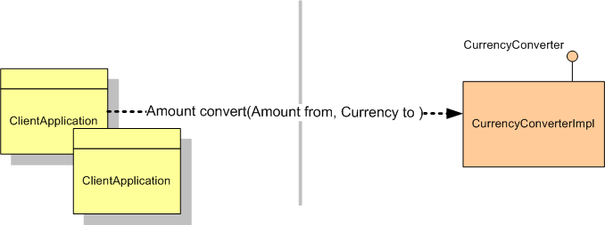
Couplage faible
Le couplage faible est obtenu via l’emploi d’interfaces bien définies
Les changements d’implémentation d’un service n’affectent pas ses clients
Services et clients peuvent être développés indépendamment
L’interface forme le contrat de service
Si l’interface est modifiée, le code du client échoue
Interface bien définie (ne doit pas changer)
Les interfaces sont orientées services
Amount getConvertedAmount (Amount from, Currency to)
Les clients ne sont pas affectés si l’implémentation est modifiée
Les clients ne sont pas interdépendants
Notes:
<*s*o*u*r*c*e*>*5*7*7*g*3*-*1*-*5*<*/*s*o*u*r*c*e*>
Jogger text: Loose Coupling
Direction: Right
Instructor notes:
If someone asks: but aren’t you tied to the interface?
Answer: yes … we’ll also look at message-oriented interfaces to reduce coupling to the actual method name, etc.

Slide 4
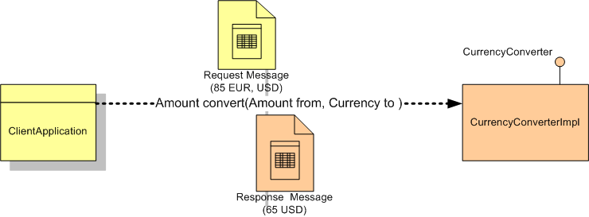
Interopérabilité
Services et clients peuvent être écrits dans un langage quelconque
L’interopérabilité s’obtient grâce à des protocoles standards comme HTTP
Ainsi qu’à un accord sur le format des messages échangés
Nous nous concentrerons sur l’écriture de services Web et de clients en Java en utilisant JAX-WS
JAX-WS supporte les standards WS-I (Web Services Interoperability )
Les messages se conforment à un schéma convenu
(64 EUR, USD)
Amount getConvertedAmount (Amount from, Currency to)
Le protocole d’ajout d’en-têtes et d’envoi de messages sur le réseau doit être un standard supporté par tous les langages et les plates-formes cibles
(85 USD)
HTTP = Hypertext Transfer Protocol
Notes:
<*s*o*u*r*c*e*>*5*7*7*g*3*-*1*-*6*<*/*s*o*u*r*c*e*>

Slide 5
Pourquoi l’interopérabilité ?
Les services et les clients interopérables réduisent la duplication
Inutile de reconstruire la même fonctionnalité pour chaque nouveau langage ou chaque nouvelle plate-forme
Les coûts de développement et de maintenance sont réduits
On peut utiliser le même service depuis toutes les applications, sur toutes les plates-formes
L’usage du service est cohérent dans toute l’entreprise
Utile pour les règles métier qui changent fréquemment
La réutilisation a lieu au niveau de services entiers
Les bibliothèques de classes ne sont utiles que pour les applications écrites dans le même langage
Notes:
<*s*o*u*r*c*e*>*5*7*7*g*3*-*1*-*7*<*/*s*o*u*r*c*e*>
Jogger text: Why Interoperable?
Direction: Right
Instructor notes:
Business rules that change frequently: e.g.: if the taxable status of something changes, need to fix only one application.

Slide 6
Avantages de SOA
SOA offre les avantages du couplage faible et de l’interopérabilité
Souplesse pour changer la topologie de l’architecture d’entreprise
Ajouter des serveurs si l’usage est plus important que prévu
Écrire des clients supplémentaires pour répondre à de nouveaux besoins
Réutilisation au niveau des services
Pas seulement au niveau des bibliothèques de classes
Réutilisation entre plates-formes et entre langages de programmation
Entraîne des économies de coûts
Oblige à une cohérence dans l’entreprise
Toutes les applications utilisent les mêmes règles métier si elles utilisent le même service
Il est facile de modifier les règles métier en fonction de nouvelles exigences
Il suffit de modifier une seule base de code
SOA offre souplesse, réutilisation, économies de coûts, cohérence et agilité
Notes:
<*s*o*u*r*c*e*>*5*7*7*g*3*-*1*-*8*<*/*s*o*u*r*c*e*>
Jogger text: Advantages of SOA
Direction: Left
Instructor notes:
Just summarizing the points of the previous slides using jargon terms

Slide 7
Architectures concurrentes
SOA n’est pas la seule architecture capable de fournir couplage faible et interopérabilité
Mais SOA est le meilleur choix si ces deux facteurs sont importants
Intégration au niveau des données via une base de données d’entreprise commune
Les bases de données relationnelles sont accessibles depuis la plupart des langages et des plates-formes
Des modifications du schéma de la base peuvent avoir d’importantes répercussions
Avec SOA, ce sont les services qui font l’objet d’un accès à distance, pas les ressources de l’entreprise
Il est généralement plus facile de sécuriser les services
Middlewares comme EJB ou systèmes orientés messages
Les applications sont faiblement couplées
SOA offre généralement une meilleure interopérabilité que ces technologies
EJB = Enterprise JavaBean
Notes:
<*s*o*u*r*c*e*>*5*7*7*g*3*-*1*-*1*0*<*/*s*o*u*r*c*e*>
Jogger text: Competing Architectures
Direction: Right
Instructor notes:
DLI gives you interoperability, but not loose coupling
EJB gives you loose coupling, but not interoperability
If you want both, use SOA
Be prepared to answer a question here about Enterprise Service Bus (ESB)

Slide 8
REST
REST (Representational State Transfer ) est un type d’architecture logicielle
Décrit des architectures distribuées constituées de services sans états
Forgé par Roy Fielding pour décrire l’architecture du World Wide Web
Dans les services Web SOAP/WSDL, toutes les opérations vont à l’URL du service est sont déterminées par le type du message reçu
Dans REST, chaque opération a une URL unique
Le client envoie la requête HTTP a une « ressource » sur le serveur
Les données sont généralement envoyées et reçues par le serveur sous forme de messages XML ordinaires
REST est plus simple et moins formel que l’emploi de SOAP/WSDL
On peut utiliser l’API Provider côté serveur pour servir du XML ordinaire
Utile si le XML est stocké en colonne dans une base de données et que la base prend en charge les interrogations style XPath
★
Notes:
<*s*o*u*r*c*e*>*5*7*7*g*3*-*7*-*1*5*<*/*s*o*u*r*c*e*>
Jogger text: REST
Direction: Left
Instructor notes:
MySQL, Oracle, etc. all support Xpath. Lead in to next slide.

Slide 9
Qu’est-ce qui rend Ajax différent?
Dans les applications Web classiques, les requêtes sont synchrones
La réponse du serveur amène le client à une page différente
Les applications Ajax émettent les requêtes de manière asynchrone
Quand la réponse arrive, le client met à jour la page Web courante
Notes:
<*s*o*u*r*c*e*>*5*7*7*g*3*-*7*-*1*6*<*/*s*o*u*r*c*e*>

Slide 10
Ajax
Acronyme de Asynchronous JavaScript & XML
Terme forgé par Jesse James Garrett dans un article de 2005 : www.adaptivepath.com/ideas/essays/archives/000385.php
En Ajax, le code JavaScript est exécuté par le navigateur Web
XmlHttpRequest est émis par le code JavaScript
Un objet spécial peut demander les données du serveur sans recharger la page
La page Web courante est actualisée avec la réponse quand elle est disponible
XML est utilisée pour renvoyer les données depuis le serveur
XML est analysé par JavaScript et utilisé pour actualiser l’affichage
L’essentiel d’Ajax se trouve côté client
JavaScript dépasse la portée de ce cours
Nous nous intéressons plus à ce qui doit être fait côté serveur
★
★
Notes:
<*s*o*u*r*c*e*>*5*7*7*g*3*-*7*-*1*7*<*/*s*o*u*r*c*e*>
Jogger text: Implementing a Provider
Direction: Left
Instructor notes:
Tell them that we are concerned with server-side. So they will not learn JavaScript today

Slide 11
Une application de gestion de stock RESTful
Supposez par exemple qu’on veuille construire un service Web de gestion de stock
Disponible à l’adresse http://rf.com/inventory/rs/item/XXXX
Un client Ajax émet des requêtes HTTP/XML
HTTP GET vers l’URL /all retournera tous les articles en stock
La réponse retournée sera un document XML
HTTP POST déclenchera une mise à jour du stock
Le document XML posté contiendra product_id et la nouvelle quantité
HTTP PUT provoquera l’insertion de l’enregistrement dans la base de données côté serveur
L’URL sera /3012 pour insérer l’enregistrement contenant product_id=3012
Le XML posté contiendra la quantité
HTTP DELETE provoquera la suppression de l’enregistrement dans la base de données côté serveur
L’URL sera /3012 pour supprimer l’enregistrement contenant product_id=3012
Notes:
<*s*o*u*r*c*e*>*5*7*7*g*3*-*7*-*2*3*<*/*s*o*u*r*c*e*>
Jogger text: A RESTful Inventory Control Application
Direction: Right
Instructor notes:
Could mention that RESTful Web services are a good fit for such Create-Read-Update-Delete tasks

Slide 12
JSON
JavaScri^t Object Notation
// Define the Box object
var Box = {
"width": 3,
"height": 5,
"units": "cm",
};
Notes:
<*s*o*u*r*c*e*>*2*3*1*9*a*1*-*3*-*2*8*<*/*s*o*u*r*c*e*>
Jogger text: Creating a JavaScript Object
Direction: Right
Instructor notes:What would happen if this was left off? It would look for a width and height on the global object
How many properties were created on the global object? just 1, Box
In the getArea() method we could have used Box.width and Box.height instead of this.width and this.height

